Slide 1
Fahrplanauskunft mit EFA

Slide 2
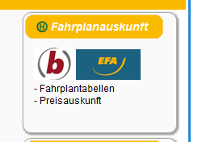
So gelangen Sie zu Ihrer Fahrplanauskunft
www.vlg-gifhorn.de
Auf dieser Seite finden sie Rechts
klicken Sie auf das
Automatisch werden Sie auf die Internetseite der Braunschweiger Verkehrs AG weitergeleitet

Slide 3
EFA Auskunftssystem
Schritt 1
Geben Sie Ihren Abfahrtspunkt ein.*
* Dieses muss keine Haltestelle sein. Sie können auch eine Adresse eingeben.

Slide 4
Schritt 2
Geben Sie Ihre Zielhaltestelle ein.*
* Wenn diese unbekannt ist können Sie auch eine Adresse eingeben.
Geben Sie die Uhrzeit an zu der Sie abfahren oder ankommen möchten
Hier wählen ob Sie abfahren oder ankommen möchten
Bitte beachten, ob die Fahrt an einem Wochen- oder Feiertag stattfindet

Slide 5
Schritt 3
Nun sehen Sie die möglichen Verbindungen
Hier können Sie Ihre gewünschte Verbindung auswählen und ausdrucken

Slide 6
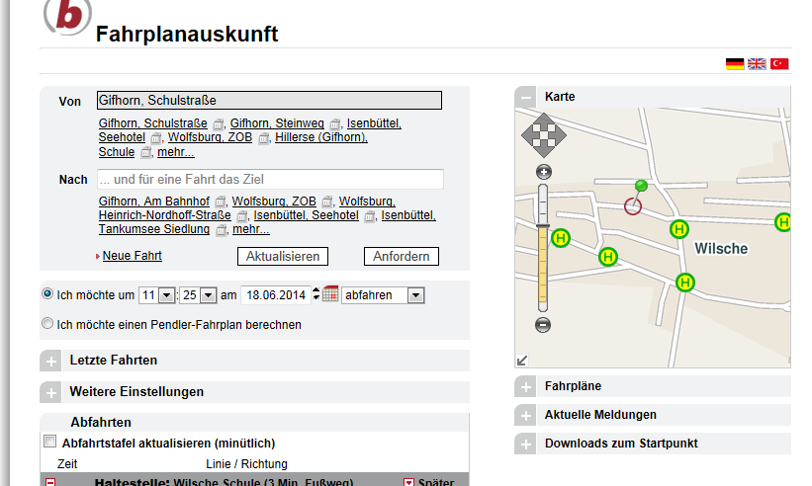
Schritt 4
Wenn Sie nur die Straße kennen, in der Sie abfahren oder ankommen möchten, geben Sie diese in das Feld ein
Hier wird Ihnen angezeigt welche die nächste Haltestelle ist. Klicken Sie diese an wird sie Automatisch in das Abfahrtsfeld eingefügt
Dies ist die vergrößerte Karte, dieser können Sie Straßennamen und die nächsten Haltstellen entnehmen

